Slide 1
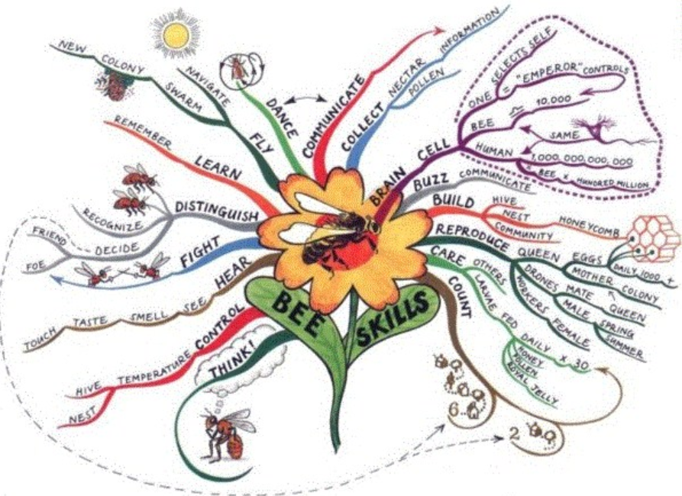
思维导图
提升效率、提升收入、提升格局
浙江东驰科技有限公司
李建祥

Slide 2
仪式
一、看一段三分钟的视频；
二、做一个折纸小游戏；

Slide 3
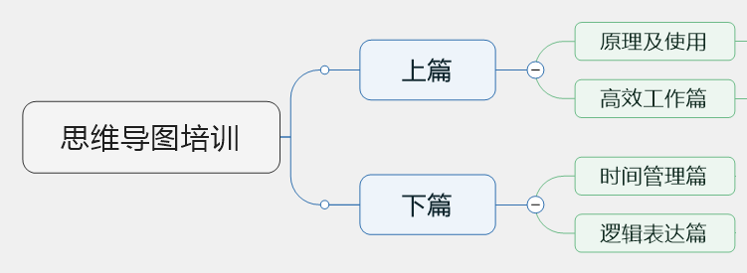
这是目录
Contents here

Slide 4

第一部分
PART ONE
上篇 - 原理及使用

Slide 5
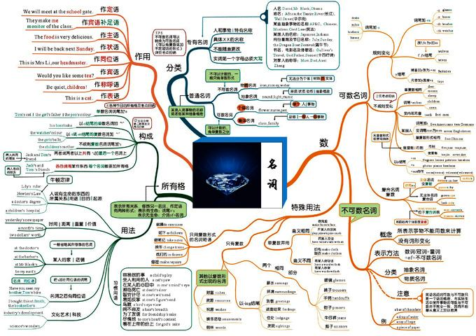

Slide 6
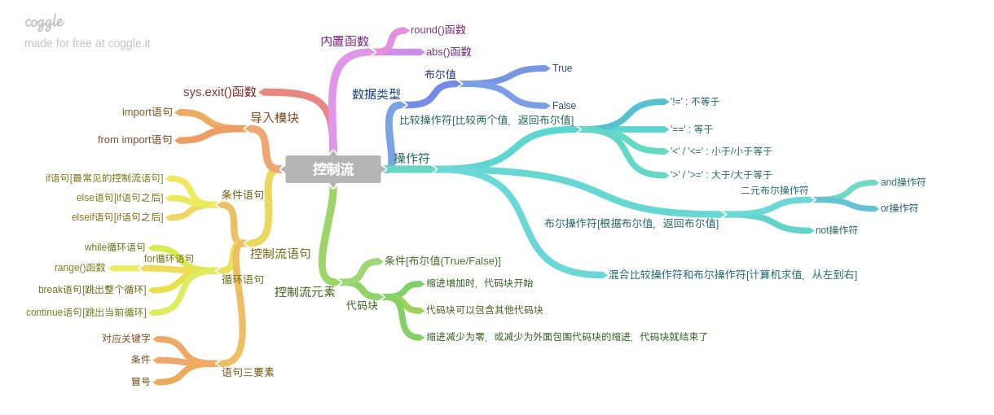

Slide 7
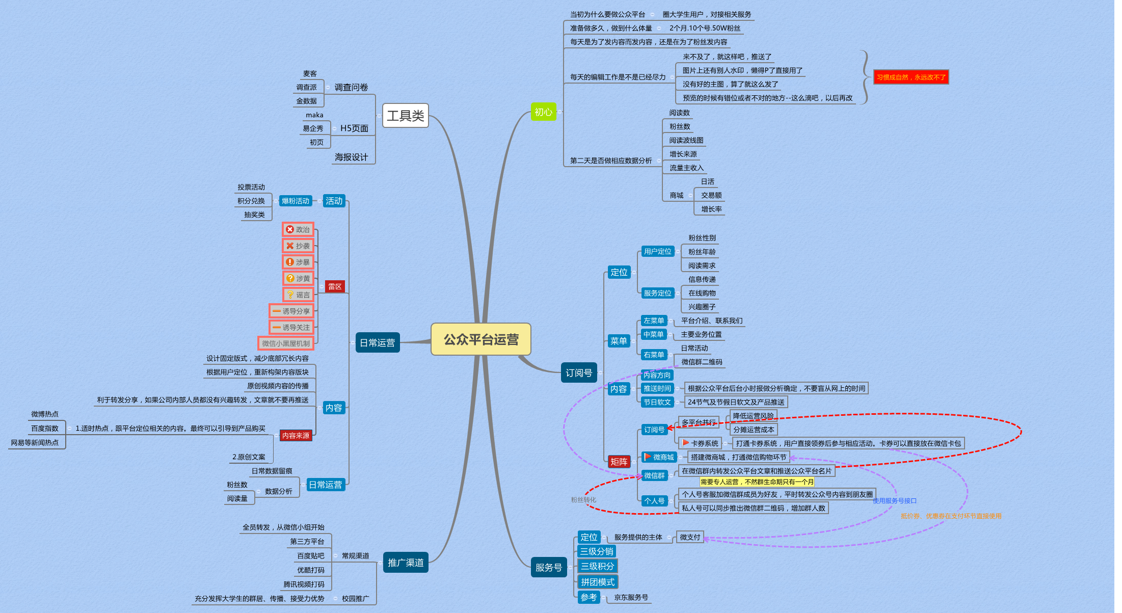
见字如面，这封信给您

Slide 8
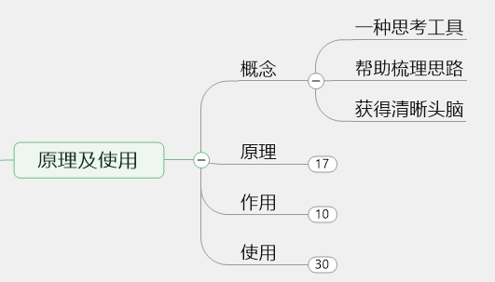
概念
1、思维导图是一种通过梳理思路，从而让你获得清晰头脑的工具。
2、清晰的头脑是一切工作的开始，而思维导图就是让你获得清晰头脑
的思考工具，这就是思维导图的伟大意义。

Slide 9
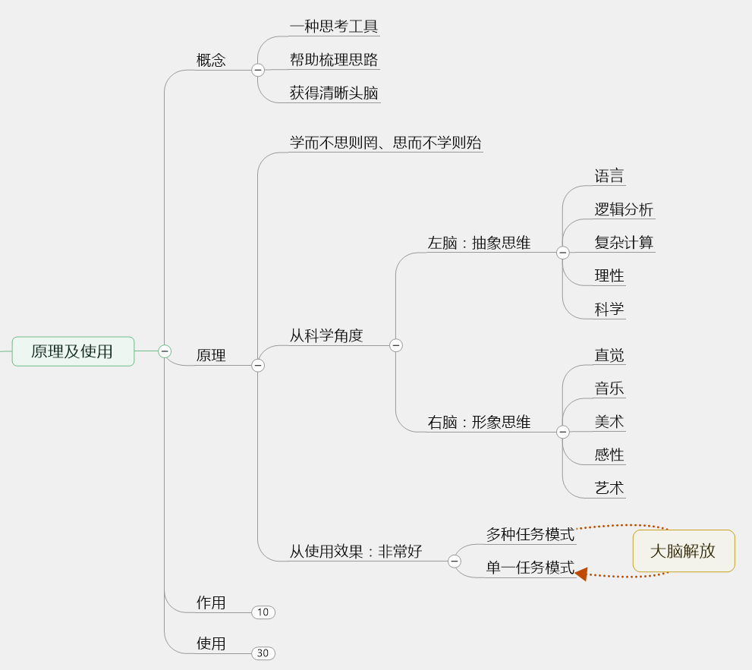
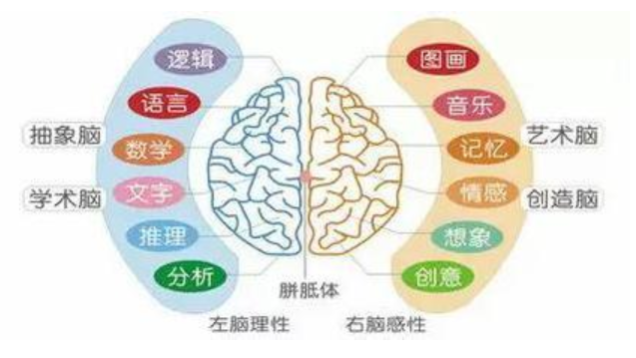
原理

Slide 10
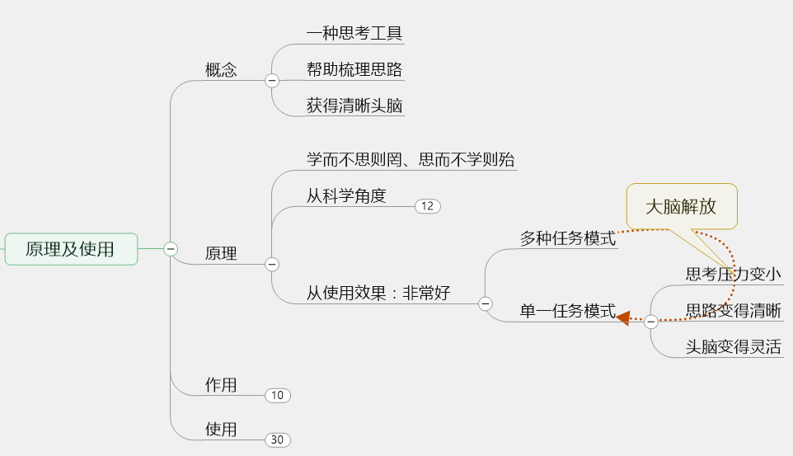
效果
问题思考：老板明晚要招待几个重要客户，
让你去张罗这件事，此刻你的思考是什么？

Slide 11
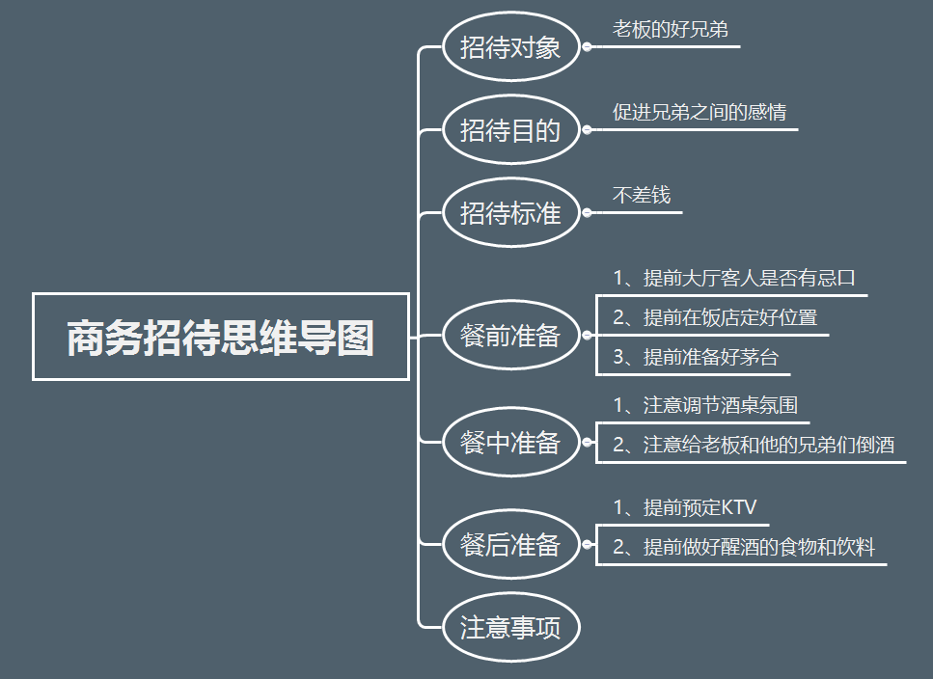
示例

Slide 12
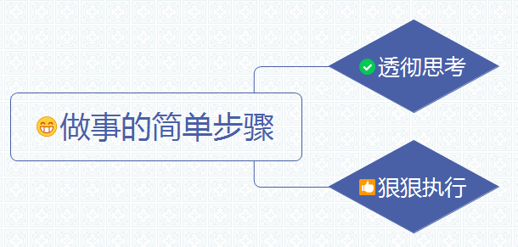
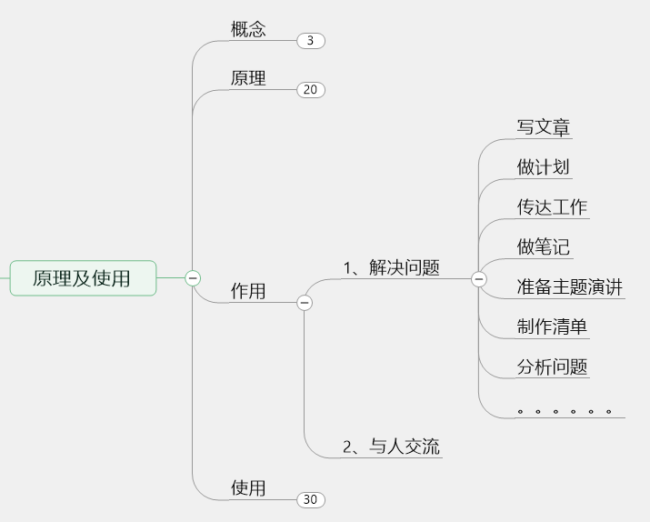
作用
思维导图能帮助我们思考得更透彻、更扎实、更有效

Slide 13
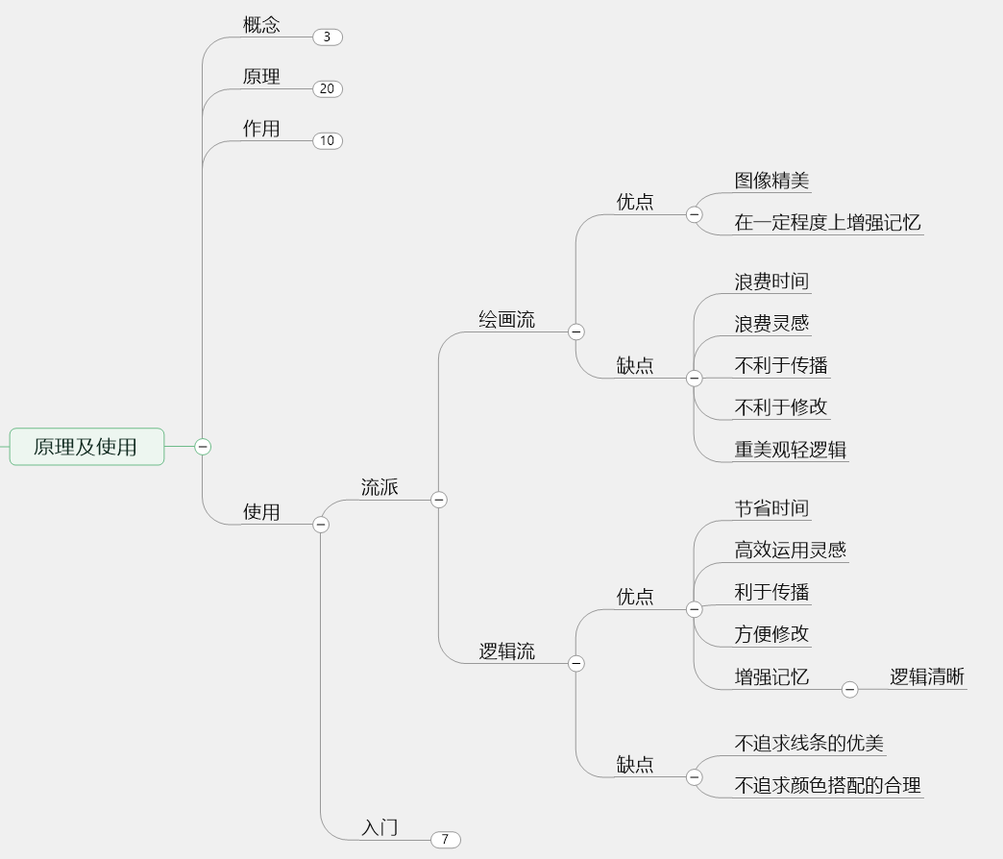
流派

Slide 14
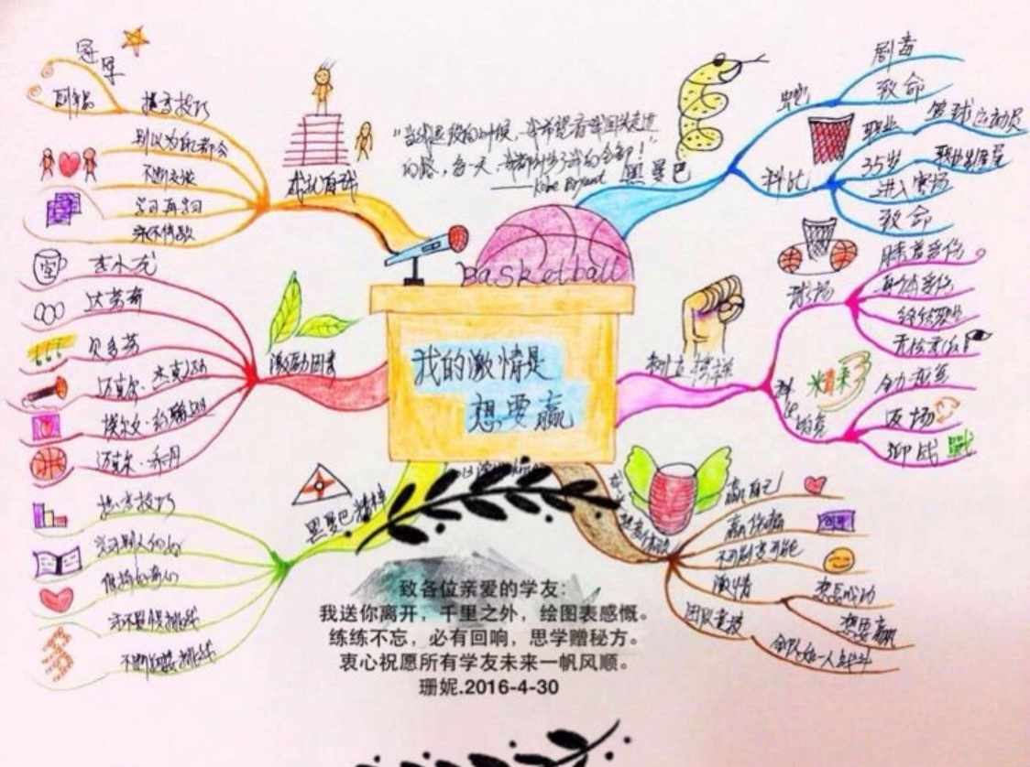
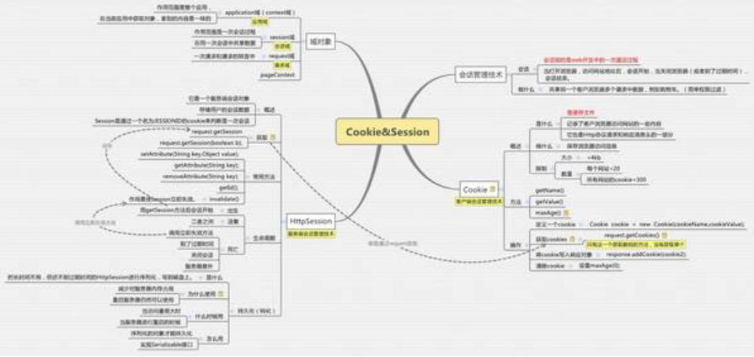
示例
← 绘画流派
逻辑流派 →

Slide 15
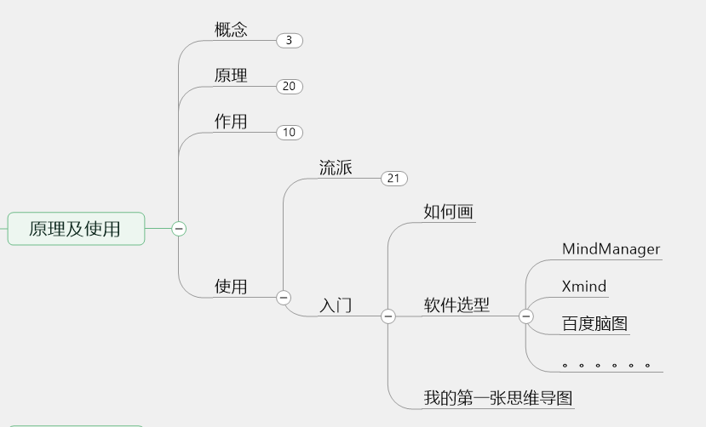
我的第一张思维导图
动手：绘制一张 个人简历 的思维导图

Slide 16
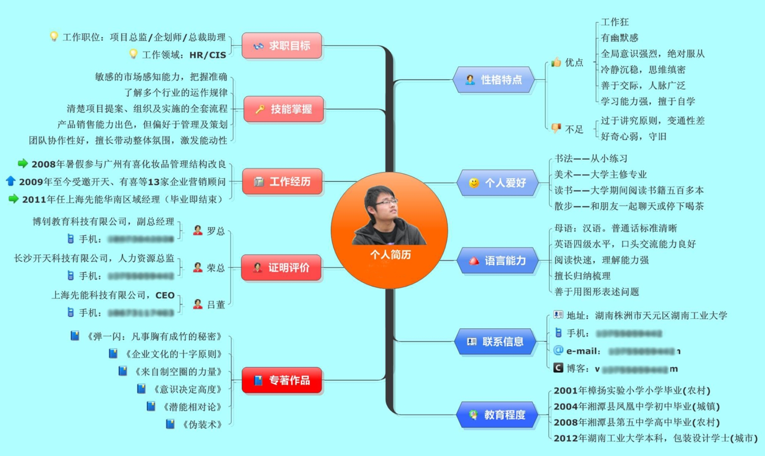
示例

Slide 17

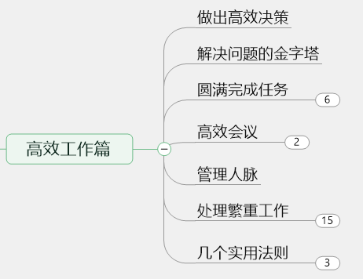
第二部分
PART TWO
上篇 – 高效工作篇

Slide 18
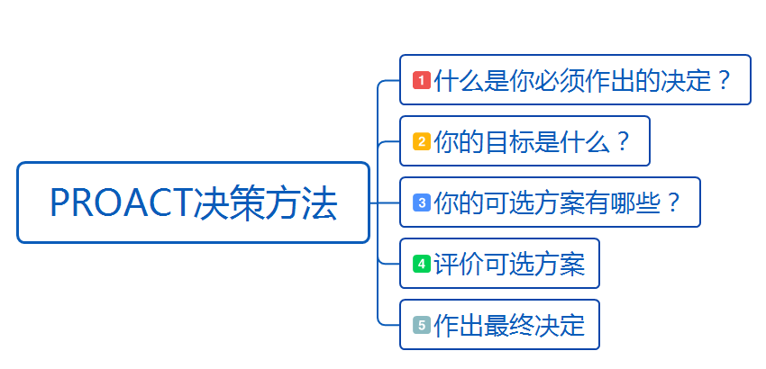
作出高效决策
案例分析：
路人甲在某婚纱摄影公司工作一年多，感觉没什么前途。她想辞职去创业，又担心自己的能力和资源还不足。想去考研，又担心考不上。每天都生活在这种纠结中，非常痛苦。
如果能把某个问题清清楚楚的下下来，那这个问题就已经解决了一半了。
-- 吉德林法则

Slide 19
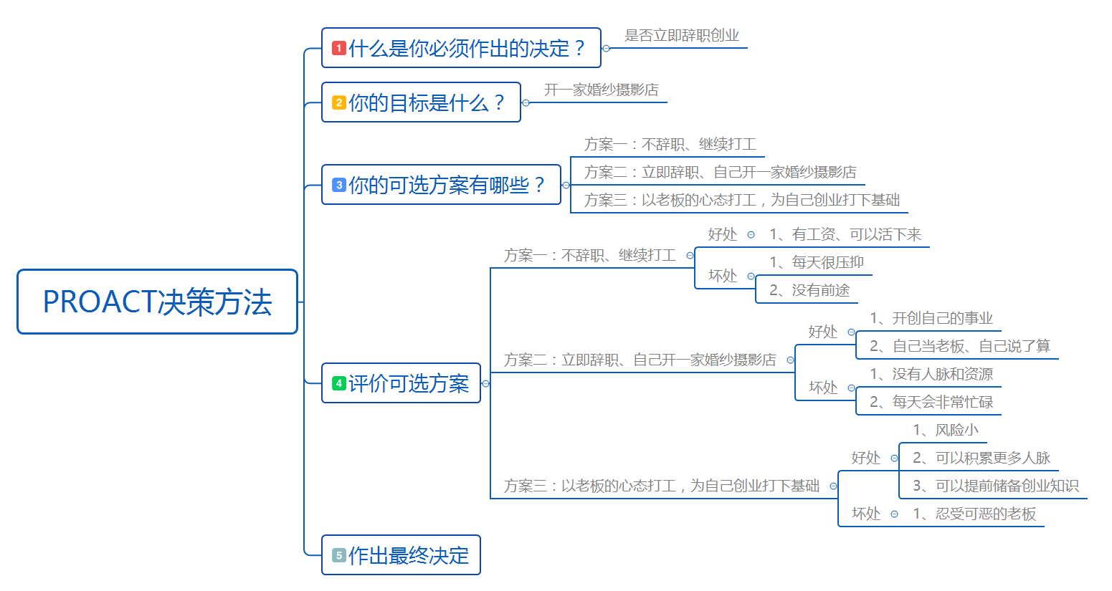
作出高效决策

Slide 20
解决问题的金字塔
Why
What
How
做一件事的理由、原因、目的、目标
我们要做的事
怎么做

Slide 21
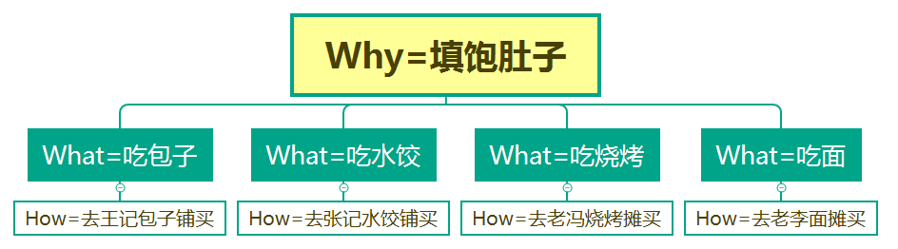
解决问题的金字塔
（一）
示例：肚子饿，想去夜市吃东西

Slide 22
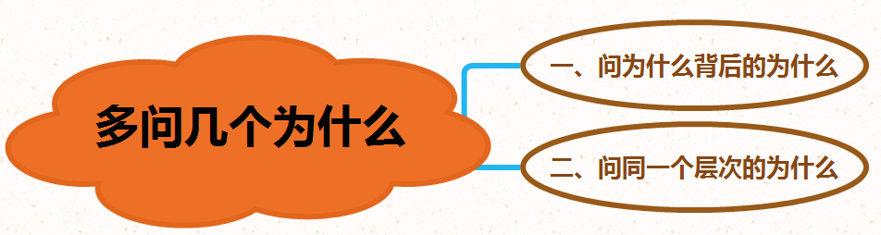
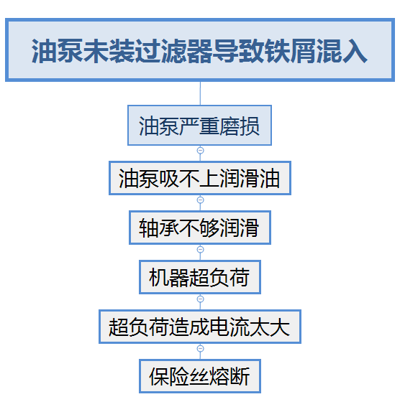
解决问题的金字塔
（二）
示例：
有一天，丰田公司的一台生产配件的机器在生产期间突然停了，经检查，是因为保险丝烧断了。正当一名工人拿出备用的保险丝准备去换的时候，一名管理者看到了这个情形，他决定运用一系列提问来解决这个问题：
问：机器为什么不转动了？ 答：因为保险丝断了。
问；保险丝为什么会断？ 答：因为超负荷而造成电流太大。
问：为什么会超负荷？ 答：因为轴承不够润滑。
问：为何轴承不够润滑？ 答：因为油泵吸不上来润滑油。
问：为什么油泵吸不上来润滑油？ 答：因为油泵产生了严重的磨损。
问：为什么油泵会产生磨损？ 答；因为油泵未安装过滤器而使铁屑混入。

Slide 23
休息时间
一、看一段十分钟的视频；
我们每个人生来就有达成目标、实现梦想的潜能。我们所缺乏的是训练、教育、知识和洞察力，以便借此发挥我们的潜能。
-- 马克·吐温

Slide 24
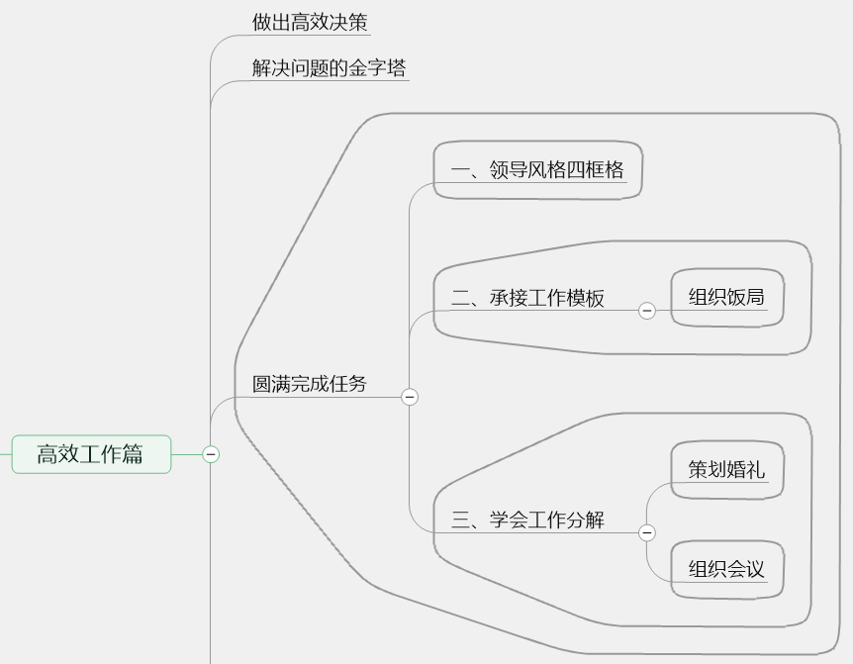
圆满完成任务

Slide 25
圆满完成任务-领导风格四框图
把握
目的
悲催…
没交代目的
交代做什么
交代目的
交代做什么
交代做什么
没交代目的
没交代做什么
交代目的
没有交代做什么
没交代做什么
会来事→牛人
成长
非常快
没交代目的
交代目的

Slide 26
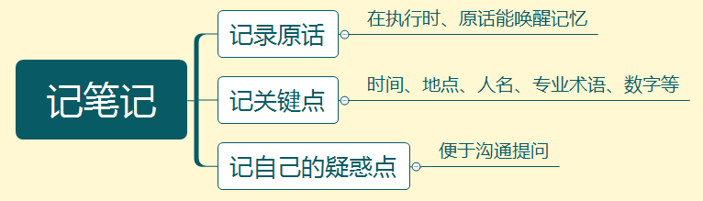
圆满完成任务- 承接工作报告
思考：为给客户过生日，组织一个饭局

Slide 27
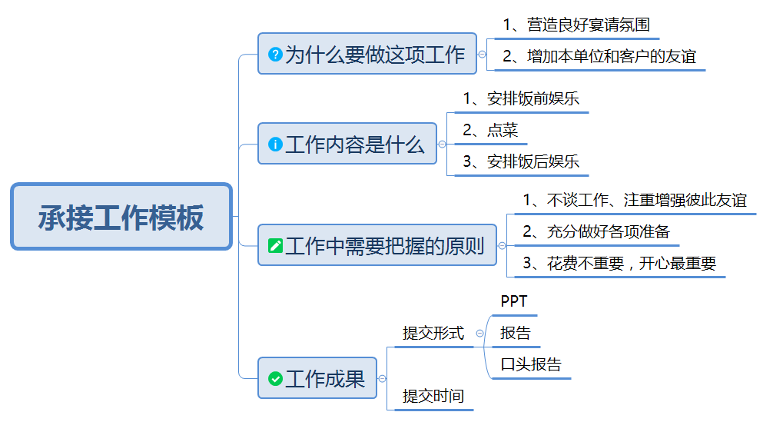
圆满完成任务- 承接工作报告
思考：为给客户过生日，组织一个饭局

Slide 28
圆满完成任务 - 学会工作分解
我是老大
WBS
项目管理专用术语：
WBS（Work Breakdown Structure）
我是老二
我才是
我才是

Slide 29
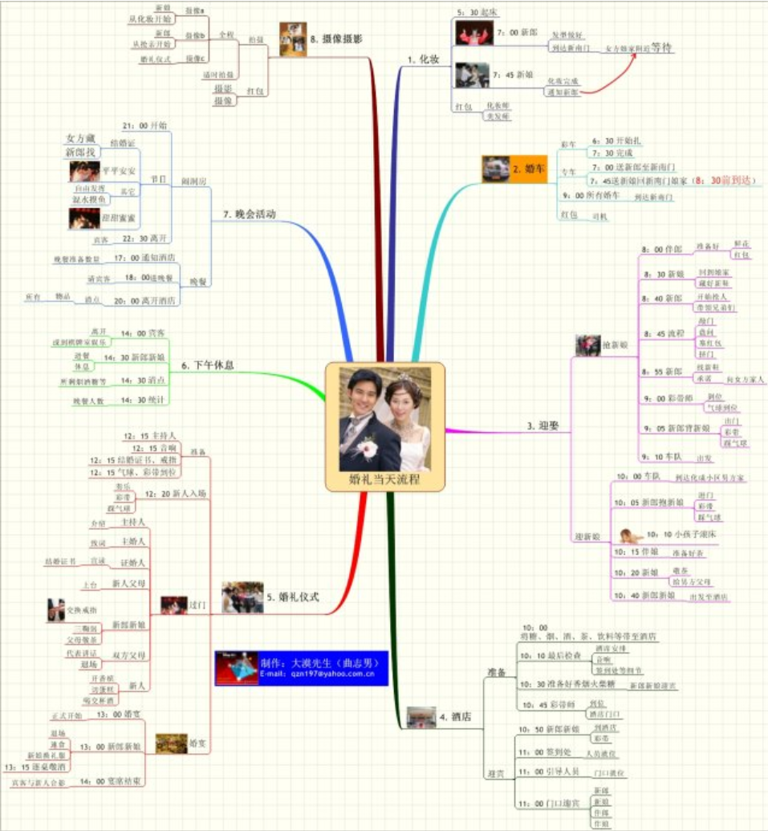
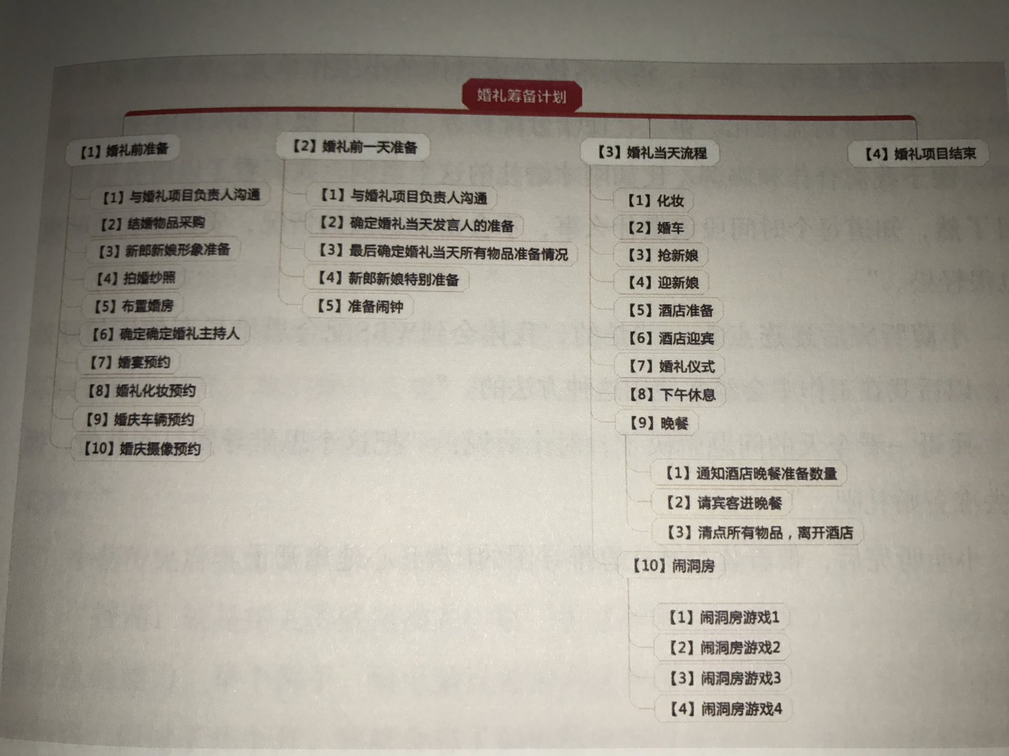
圆满完成任务- 学会工作分解
示例

Slide 30
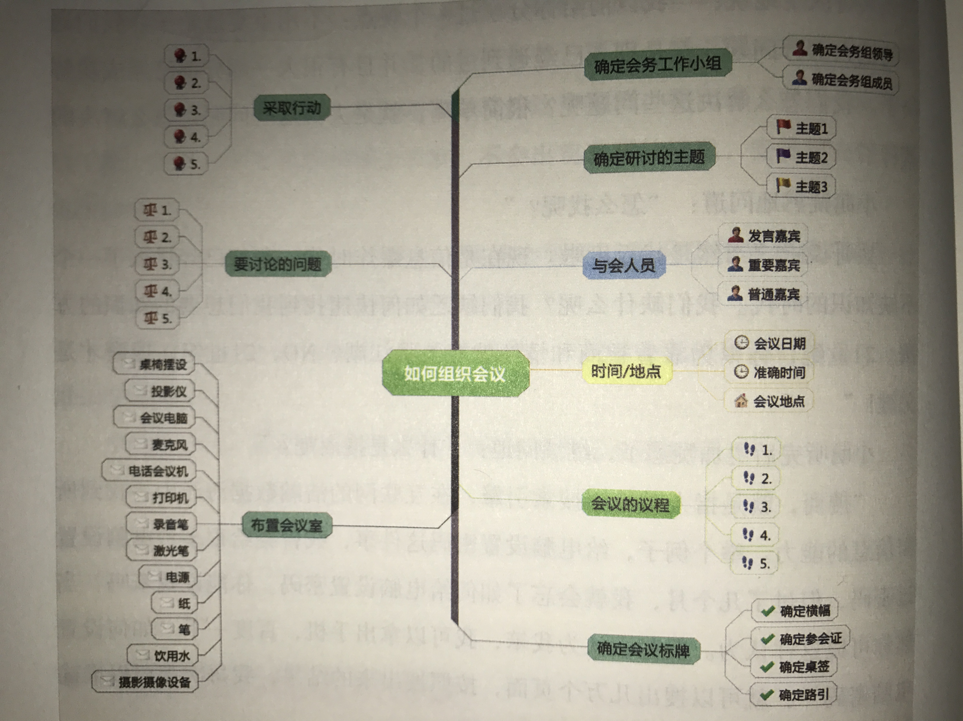
高效会议
示例

Slide 31
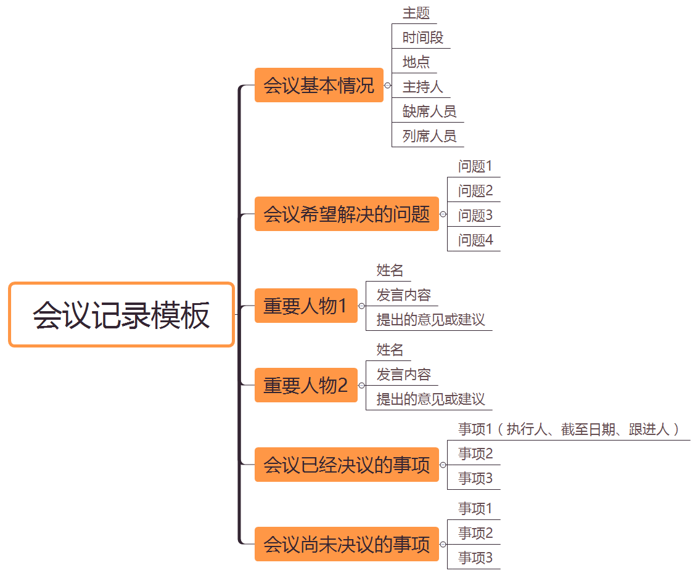
高效会议
示例

Slide 32
管理人脉
问题：
我们每天都要拜访新客户，怎么才能记住这些客户？

Slide 33
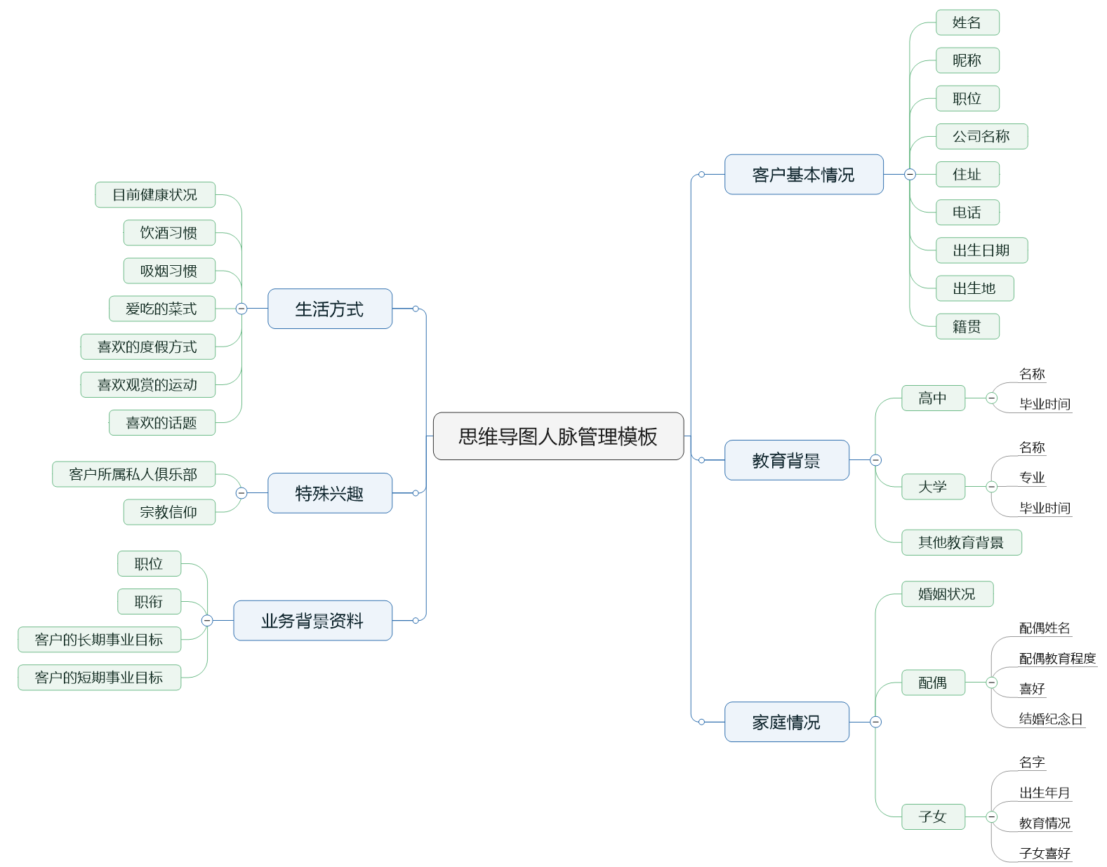
管理人脉

Slide 34
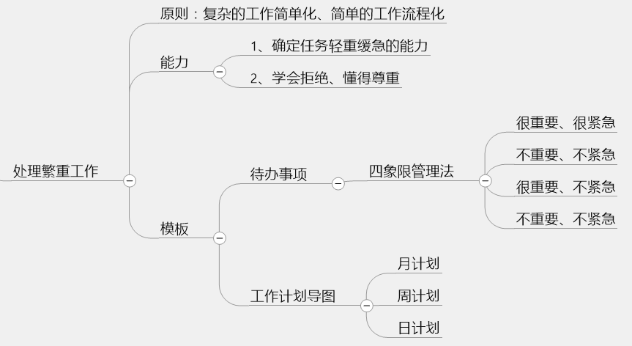

处理繁重工作

Slide 35
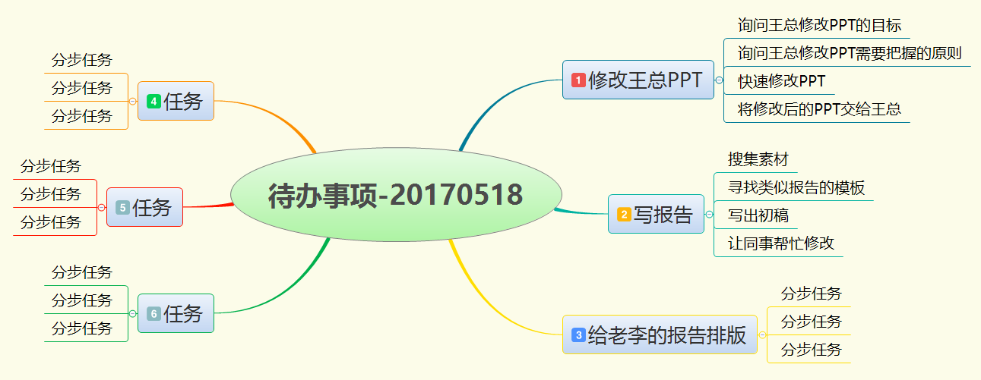
处理繁重工作
示例

Slide 36
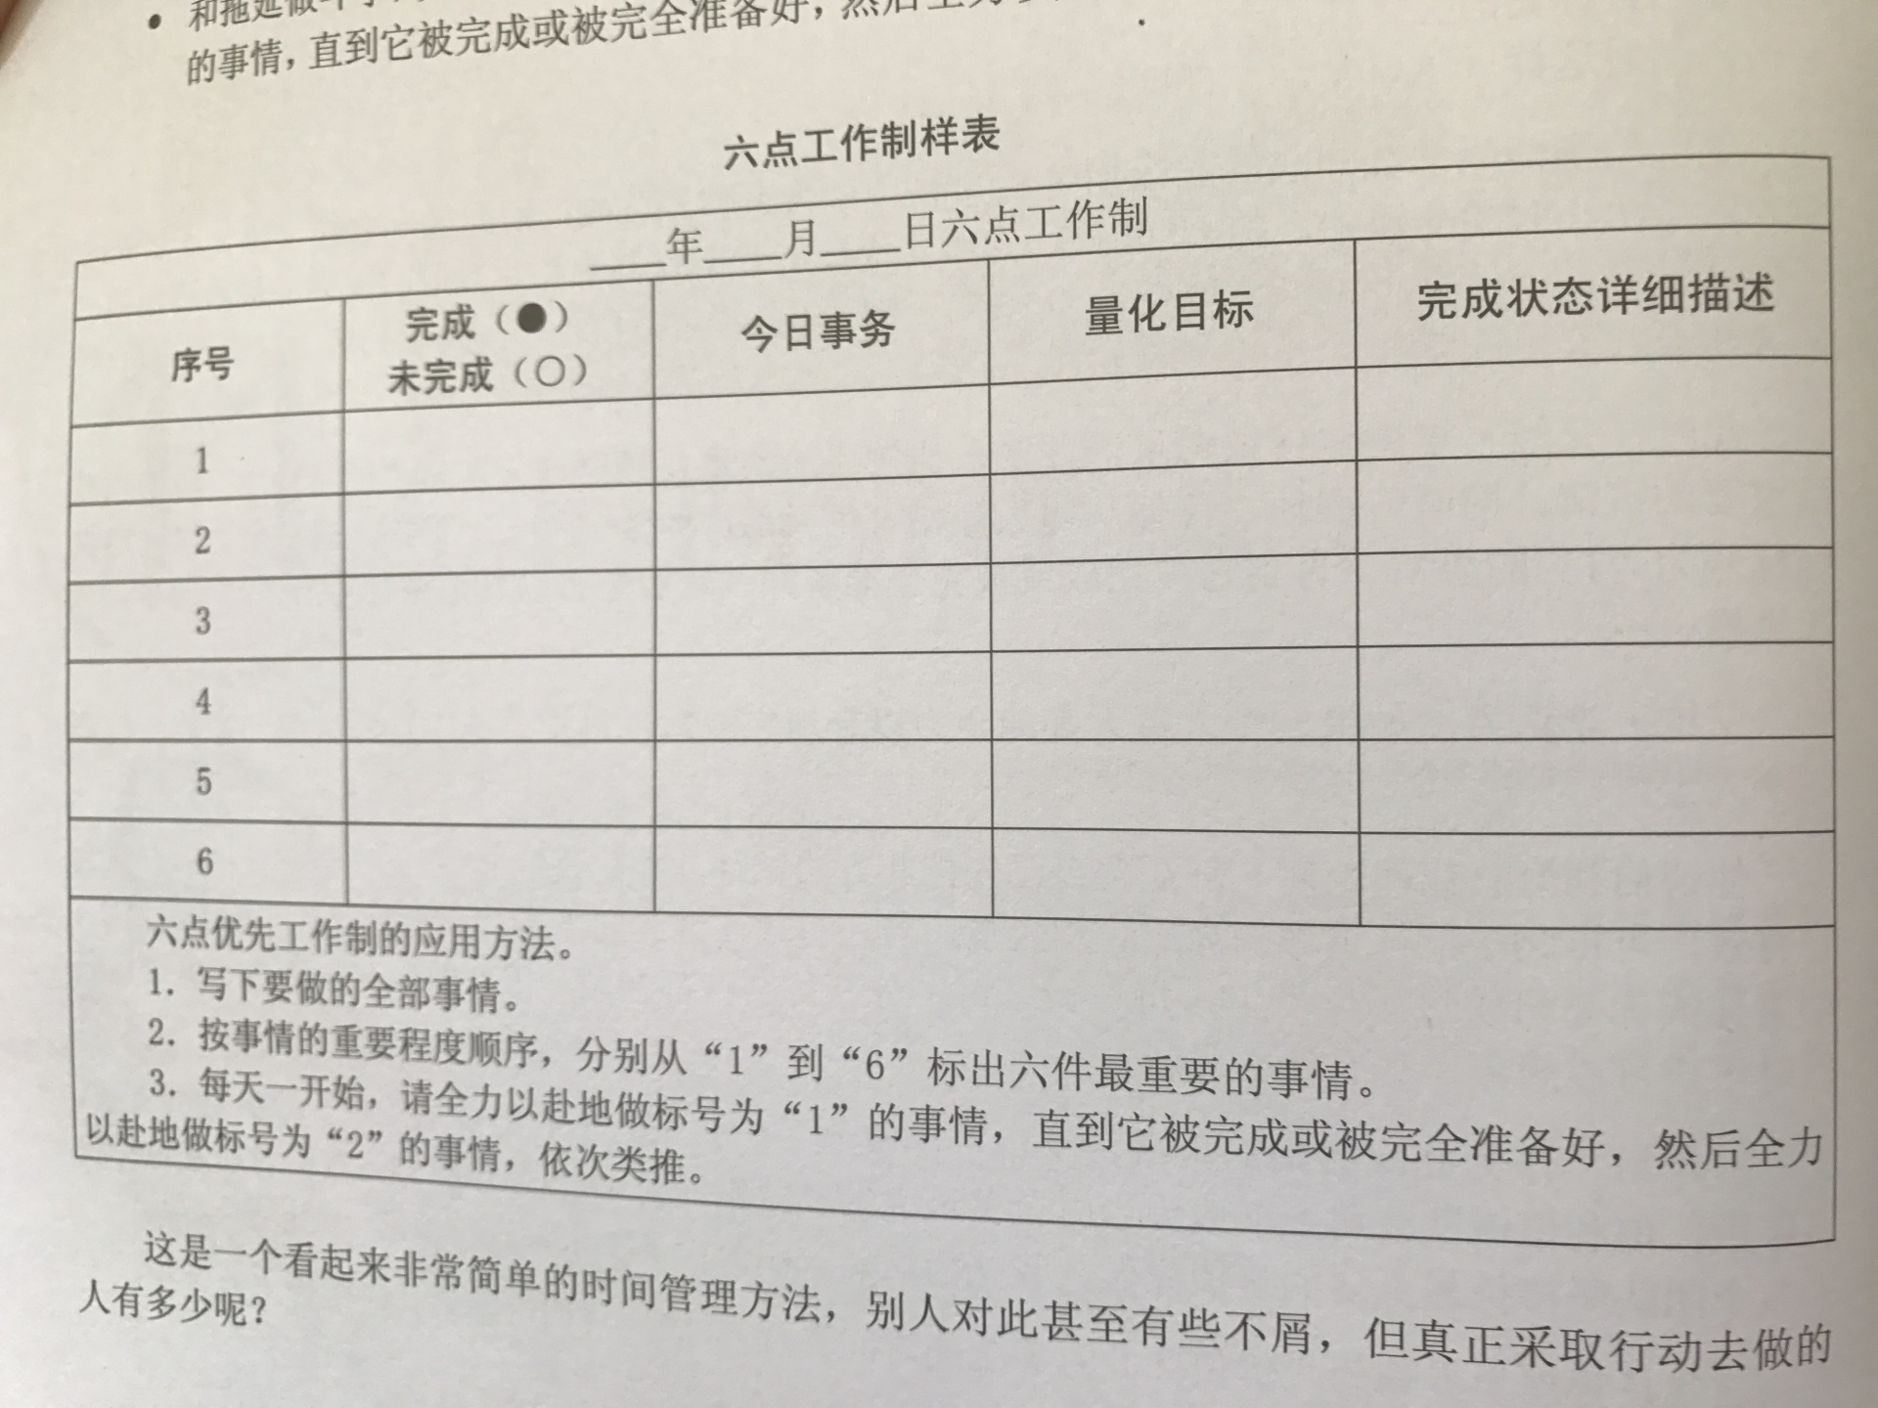
处理繁重工作
示例
六点工作制

Slide 37
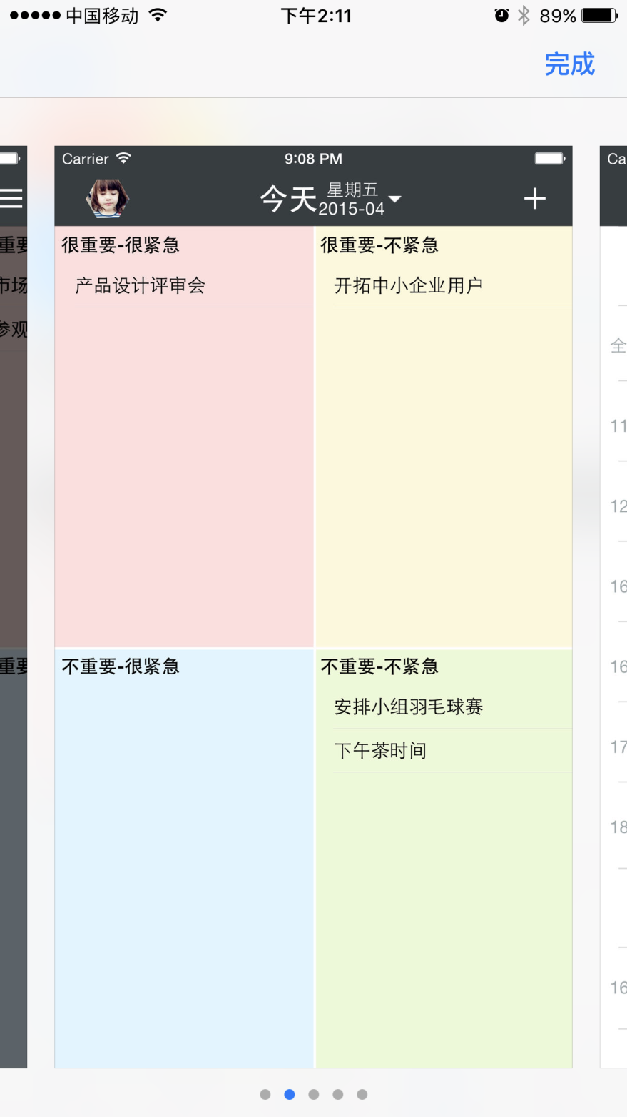
处理繁重工作
示例
高效Todo
http://www.gxtodo.com/

Slide 38
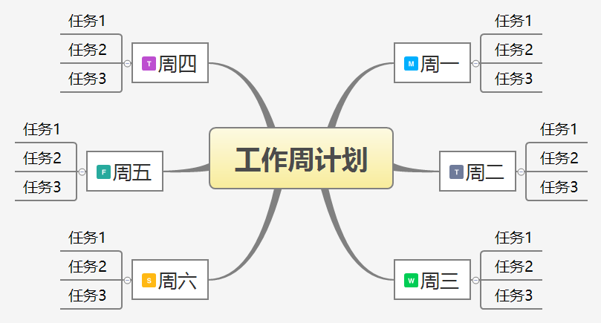
处理繁重工作
示例

Slide 39
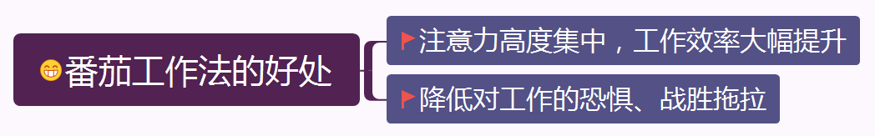
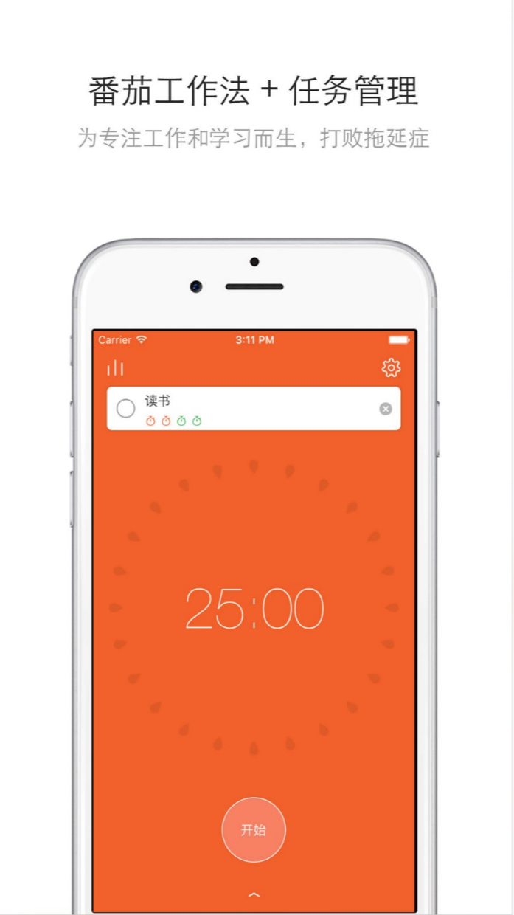
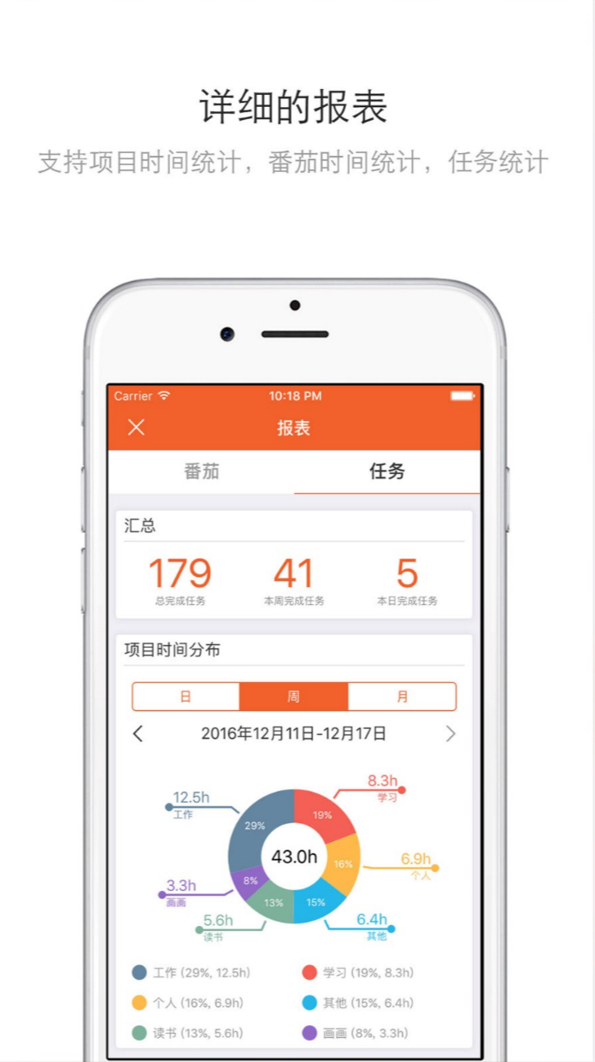
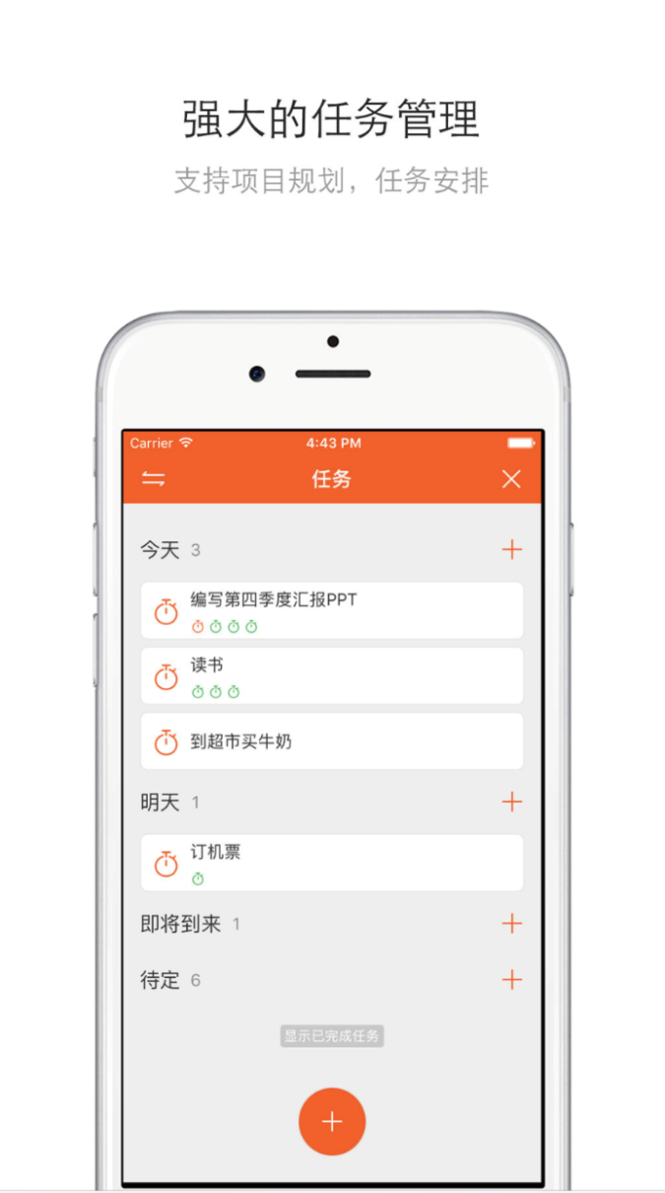
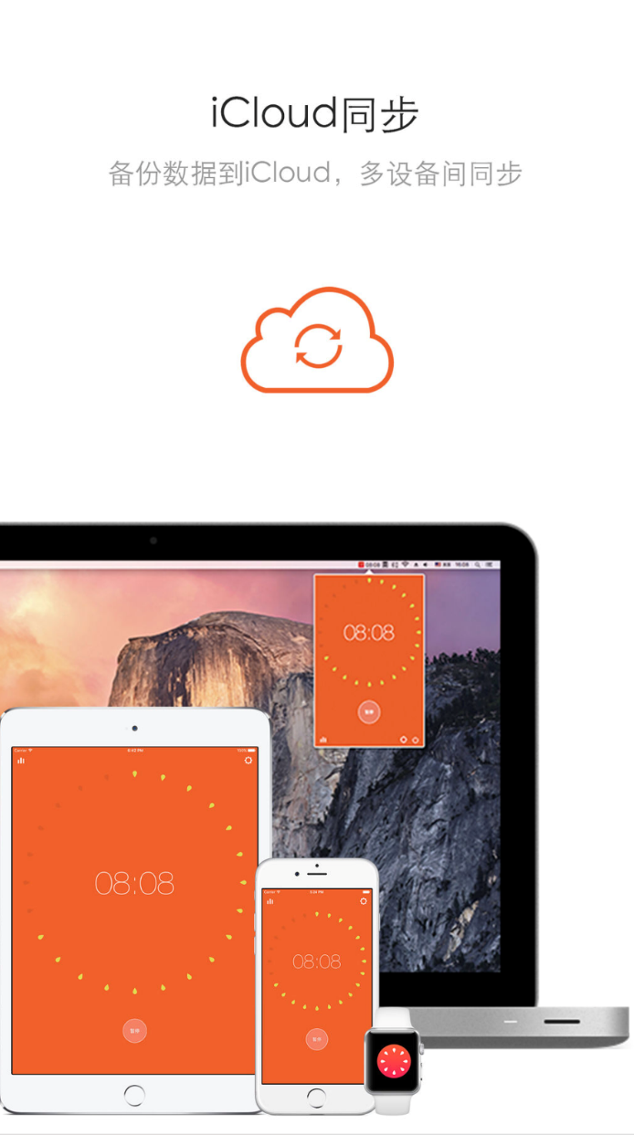
实用法则 – 番茄工作法

Slide 40
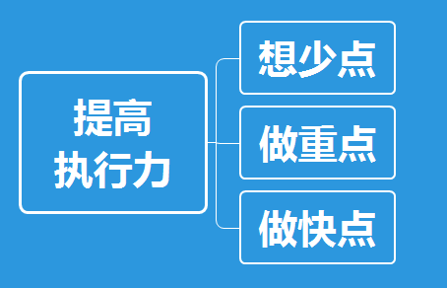
实用法则 – 帕金森法则
任务的重要性和复杂度与所分配的完成任务的时间密切相关。
--- 帕金森法则
一、效率
二、效果

Slide 41
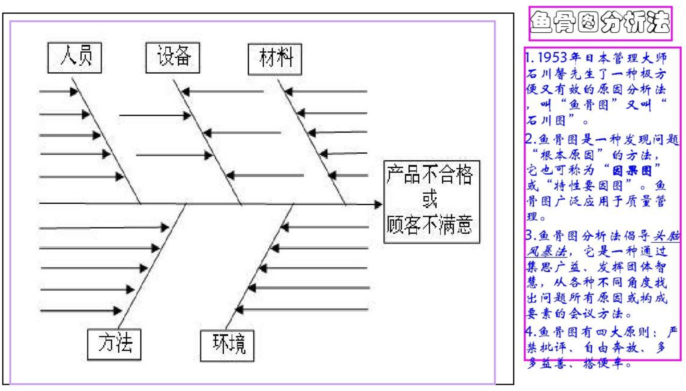
实用法则 – 鱼骨图分析法
关于三个
臭皮匠

Slide 42
接招…
人才通 → 为什么招聘成功率低？
项目通 → 为什么项目交付品质低？
市场部 → 为什么项目签单率低？

Slide 43

第三部分
下篇，
且听下回分解…

